Slide 1
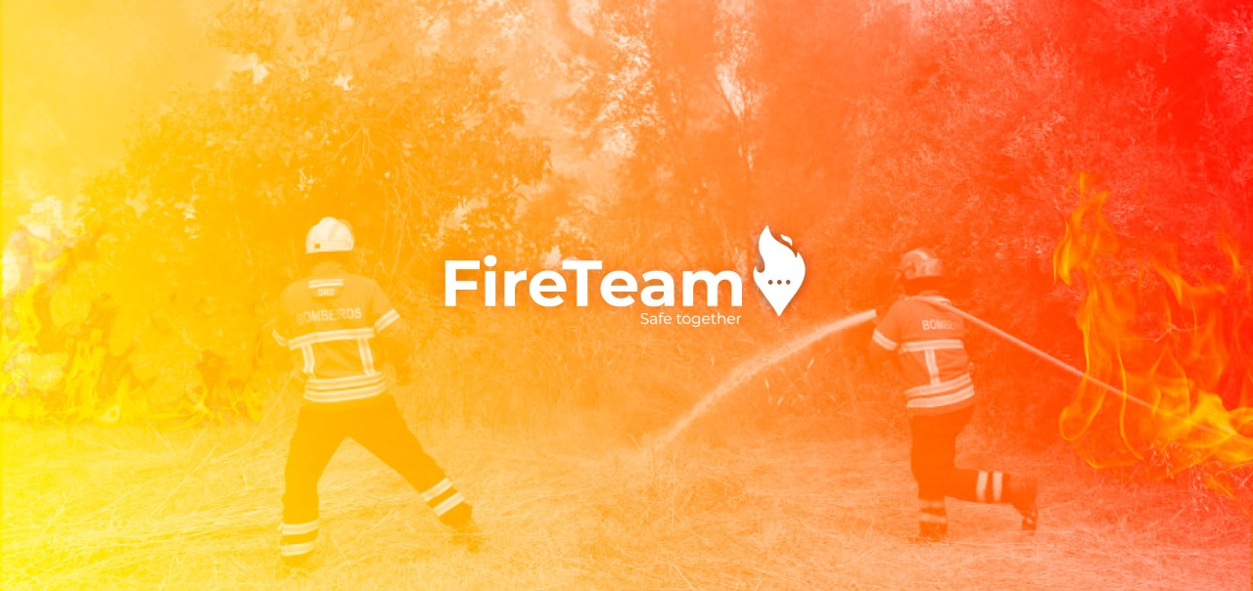

Slide 2
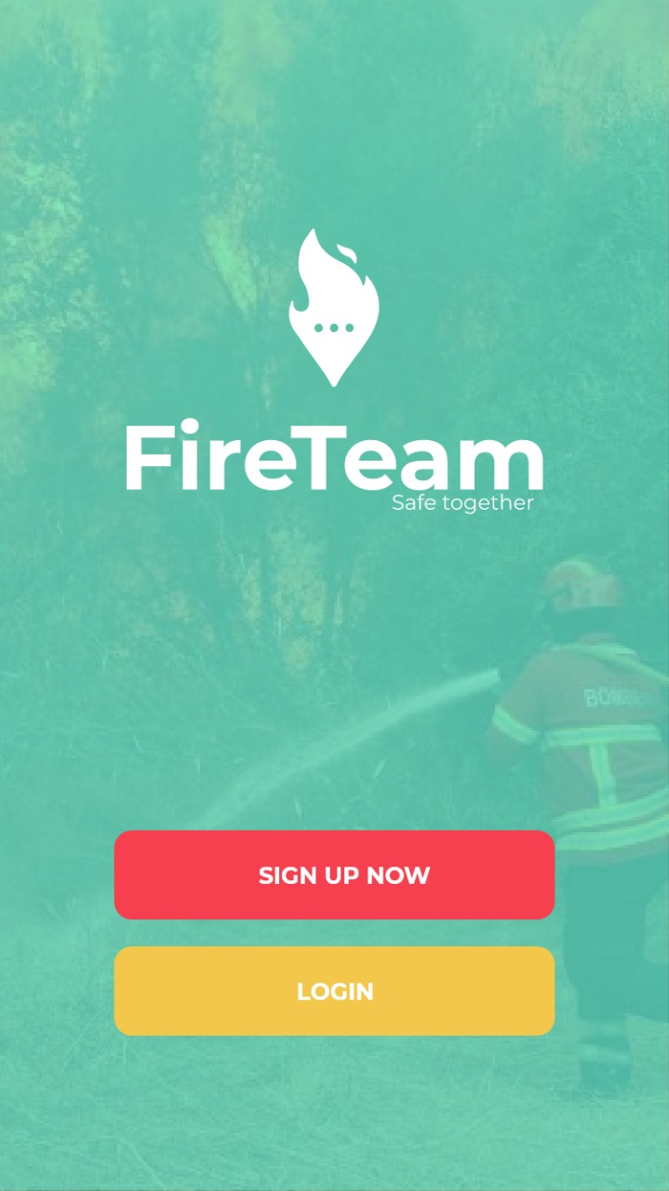
Fire Team es una red social que utiliza BigData satelital y de sus usuarios para conectar a las personas de una misma zona durante un incendio.

Slide 3
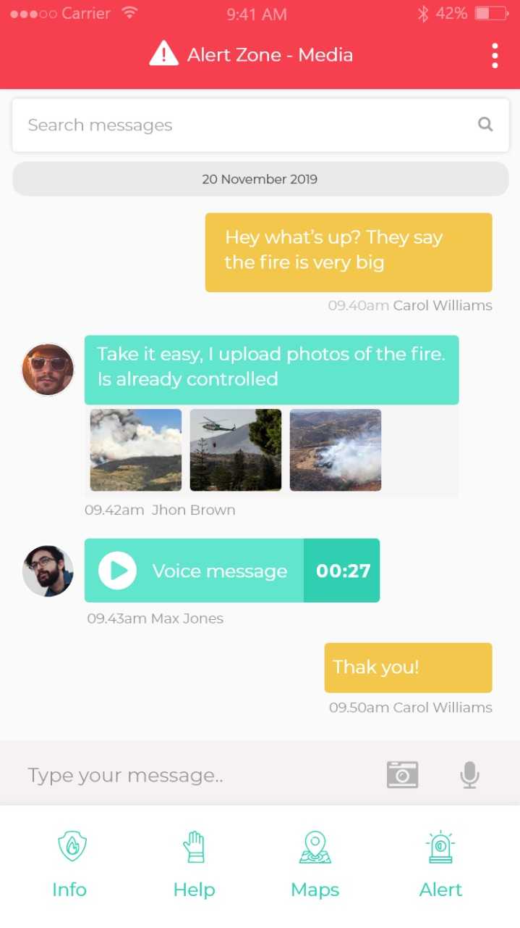
Es una comunidad que tiene como finalidad ayudarse mutuamente, en la cual pueden interactuar con imágenes y videos en tiempo real sobre el estado de los diferentes focos de incendio.

Slide 4
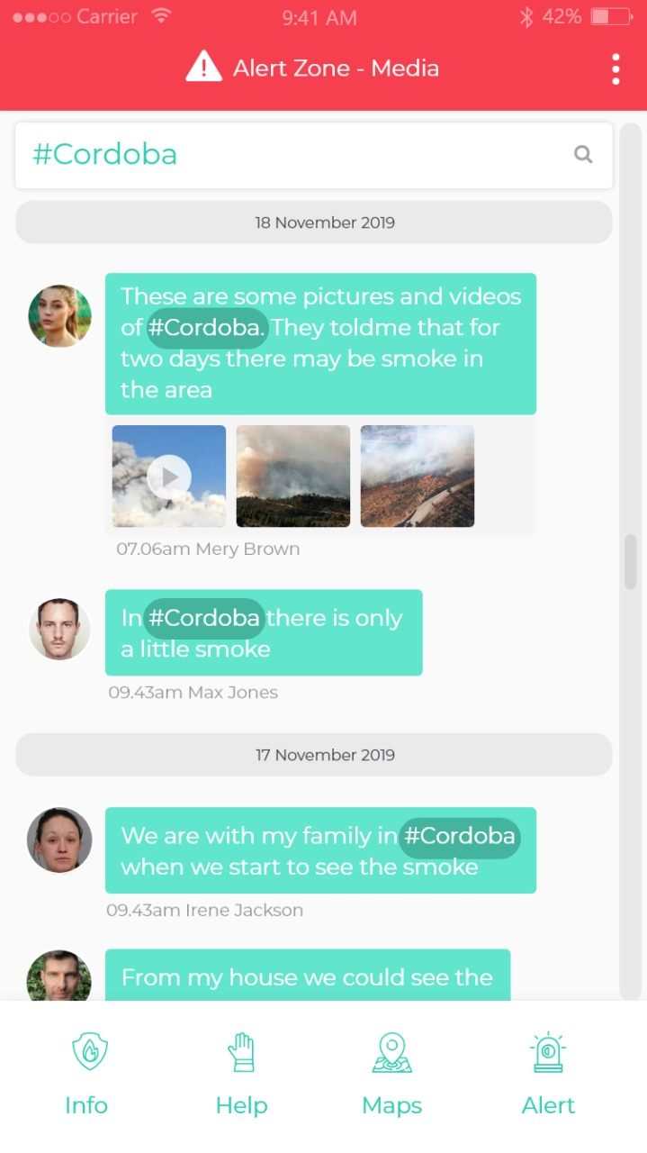
Además podrán filtrar a través hashtags para encontrar información concreta

Slide 5
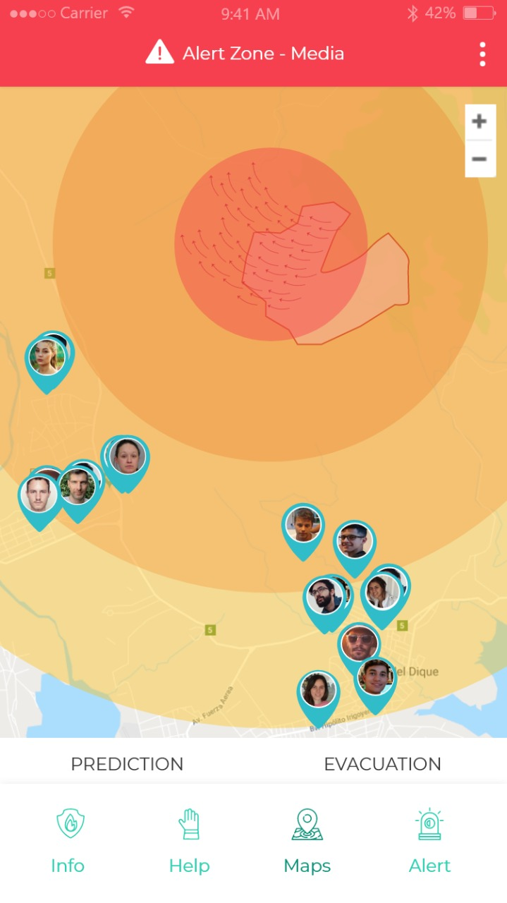
Nuestra app también permite que el usuario registre un incendio ubicándolo en el mapa y detallando sus características, donde luego será verificado por nuestra IA y posteriormente será notificado al cuartel más cercano.

Slide 6
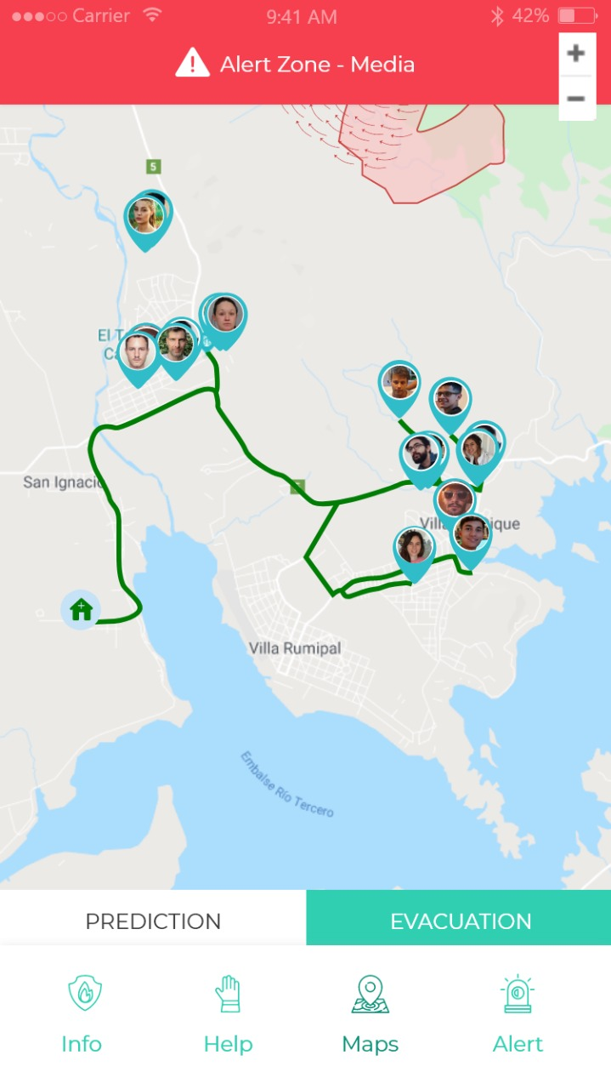
Con Fire Team las personas pueden organizarse en grupo para evacuar de acuerdo a las predicciones simuladas por software sobre la trayectoria del incendio y ser guiados hacia refugios o zonas seguras.

Slide 7
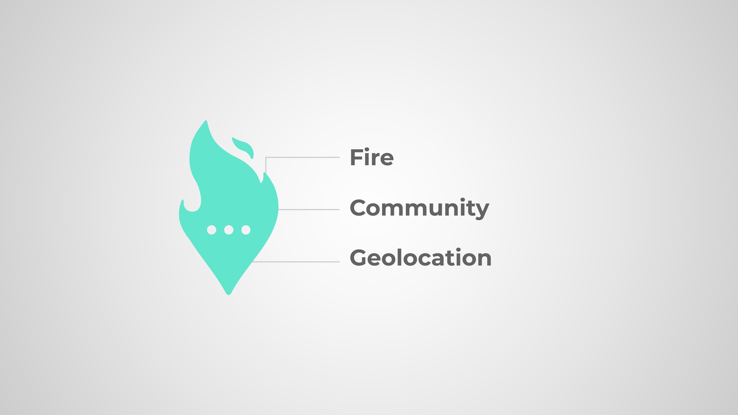

Slide 8



